Slide 1
第02课 Socket
Java 网络 IO

Slide 2
目录
网络常识
IP协议
Socket

Slide 3
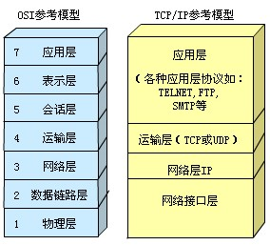
网络常识
OSI 七层模型
（Open System Interconnection）
  物理层、数据链路层、网络层、传输层、
  会话层、表示层、应用层

Slide 4
网络常识
TCP/IP 四层模型
层 | 作用 | 协议
第四层，应用层 | 负责对软件提供接口以使程序能使用网络服务。 | FTP HTTP SMTP 其它……
第三层，传输层 | 提供端到端的通信服务。 | TCP UDP
第二层，网间层 | 负责数据的包装、寻址和路由。 | ICMP IP
第一层，网络接口 | 提供数据结构和实际物理硬件之间的接口。 | ARP RARP 其它……

Slide 5
IP协议
概念
  IP地址就是给每个连接在Internet上的主机分配的一个32bit地址。
端口的概念
  小于256的为保留端口
IP的其它概念
  DNS、DHCP、网关
  IPV4与IPV6
Notes:
0-1023：系统保留端口
1024-65535:可用端口
常见计算机端口：ftp 21,http 80,139 netbios,pop3 110.

Slide 6
套节字
套节字
  两台机器间通信的端点。
  包含IP与端口
Java套节字编程
  Socket
    getInputStream()、getOutputStream()
  ServerSocket
    accept()
Notes:
http协议:换行/r/n

Slide 7
实力成就梦想

